Slide 1
ΥΠΟΔΟΧΗ ΠΟΛΥΤΡΑΥΜΑΤΙΑ στο Τ.Ε.Π
Στόκκος Κωνσταντίνος
Επιμελητής Β’ ΤΕΠ Καρδιολογίας
Προιστάμενος ΤΕΠ Γ.Ν.Κοζάνης

Slide 2
ΠΟΛΥΤΡΑΥΜΑΤΙΑΣ-ΟΡΙΣΜΟΣ
Κάθε βαριά τραυματισμένος ασθενής στον οποίον έχουν προκληθεί ταυτόχρονα σοβαρές κακώσεις σε περισσότερα από ένα συστήματα οργάνων

Slide 3
ΑΙΤΙΑ
ΠΤΩΣΕΙΣ
ΑΥΤΟΚΙΝΗΤΙΣΤΙΚΑ ΑΤΥΧΗΜΑΤΑ
ΕΡΓΑΤΙΚΑ ΑΤΥΧΗΜΑΤΑ
ΦΥΣΙΚΑ ΦΑΙΝΟΜΕΝΑ
ΠΟΛΕΜΙΚΕΣ ΕΝΕΡΓΕΙΕΣ

Slide 4
ΣΥΝΤΟΝΙΣΜΟΣ
ΠΡΟΝΟΣΟΚΟΜΕΙΑΚΗ ΦΑΣΗ
ΝΟΣΟΚΟΜΕΙΑΚΗ ΦΑΣΗ

Slide 5
ΠΡΟΝΟΣΟΚΟΜΕΙΑΚΗ ΦΑΣΗ
ΕΛΕΓΧΟΣ ΤΗΣ ΕΞΩΤΕΡΙΚΗΣ ΑΙΜΟΡΡΑΓΙΑΣ
ΑΕΡΑΓΩΓΟΣ ΕΞΑΣΦΑΛΙΣΜΕΝΟΣ
ΑΚΙΝΗΤΟΠΟΙΗΜΕΝΟΣ

Slide 6
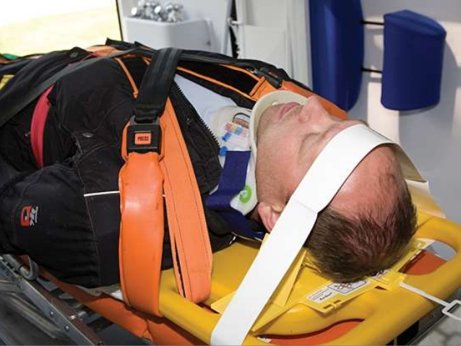
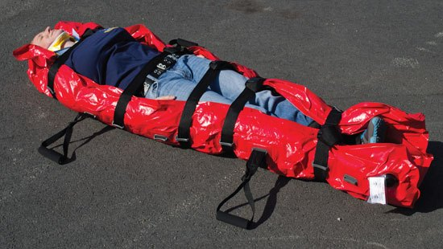
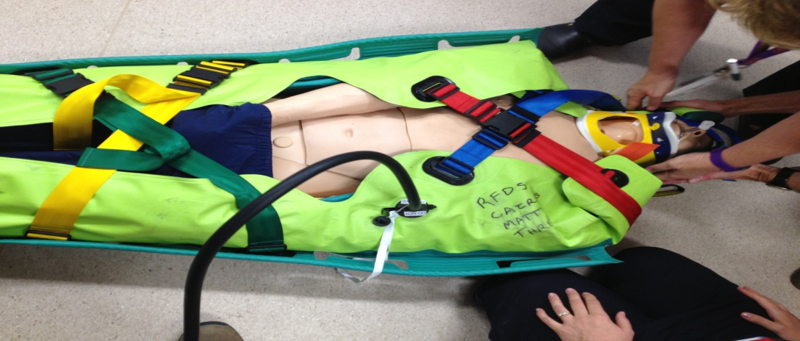
Προνοσοκομειακή Φάση

Slide 7
ΝΟΣΟΚΟΜΕΙΑΚΗ ΦΑΣΗ
ΧΩΡΟΣ ΑΝΑΖΩΟΓΟΝΗΣΗΣ
ΠΡΟΕΤΟΙΜΑΣΙΑ ΕΠΙΚΟΙΝΩΝΙΑ ΜΕ ΕΚΑΒ

Slide 8
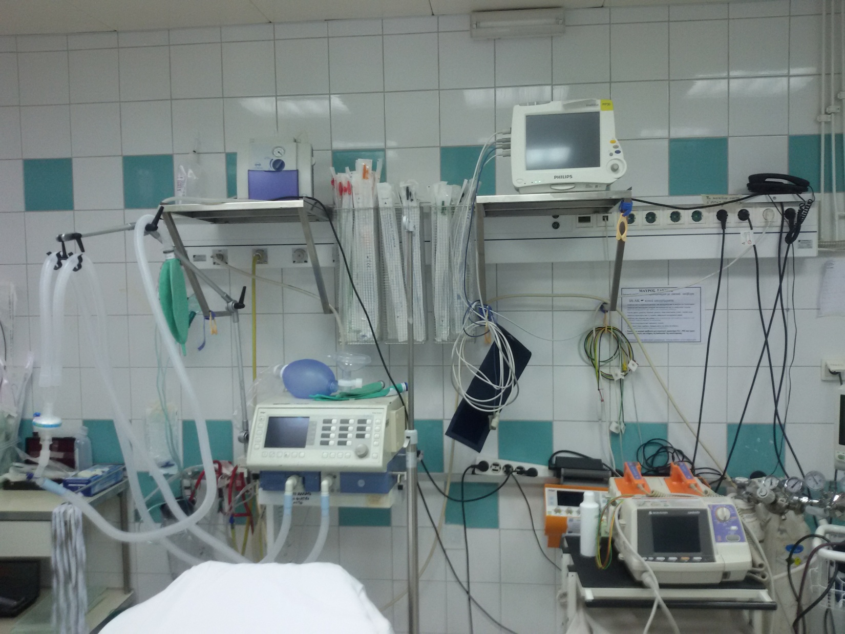
Αίθουσα Αναζωογόνησης

Slide 9
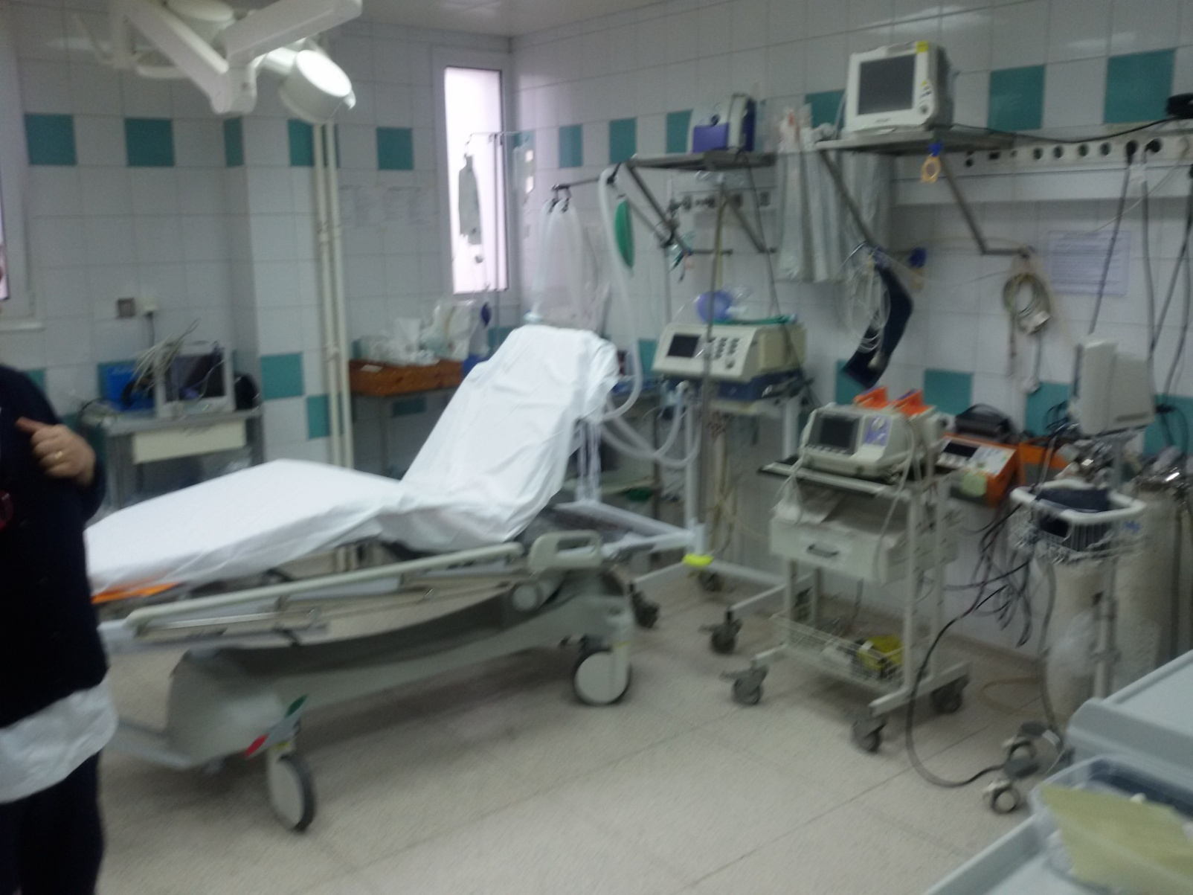
Αίθουσα Αναζωογόνησης

Slide 10
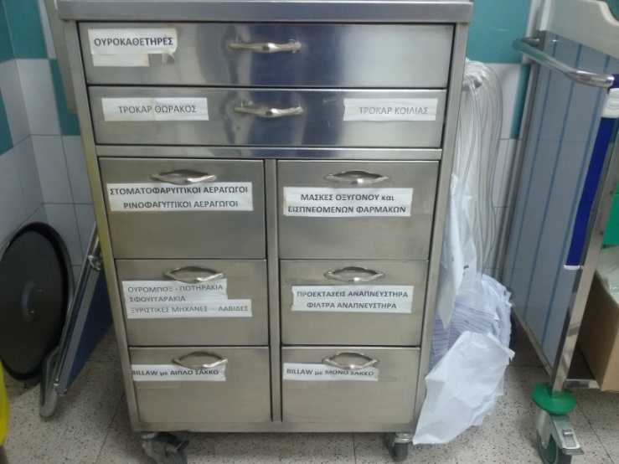
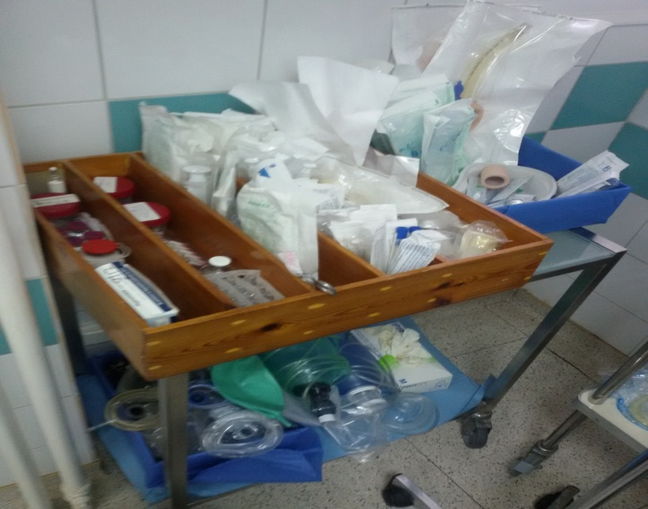
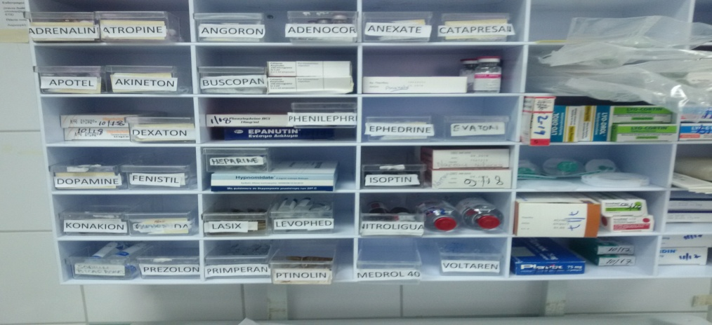
Αίθουσα Αναζωογόνησης
Ειδικά Τροχήλατα

Slide 11
Επικοινωνία με το ΕΚΑΒ -Προετοιμασία
Αναζήτηση πληροφοριών
Αριθμός τραυματιών
Ηλικία
Μηχανισμός κάκωσης
Σημεία Ζωής
Σανίδα σκληρή έτοιμη στο κρεβάτι υποδοχής
ΠΡΟΦΥΛΑΞΗ ΑΠΟ ΜΕΤΑΔΙΔΟΜΕΝΕΣ ΝΟΣΟΥΣ
(Αδιάβροχα Γάντια, Ποδιές,Προστατευτικά Γυαλιά, Μάσκες)

Slide 12
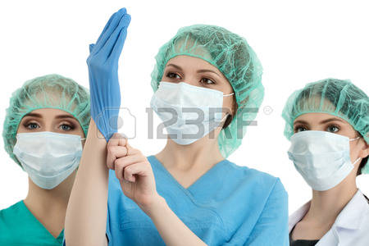
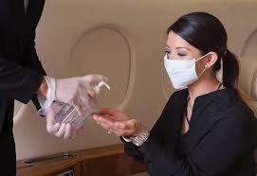
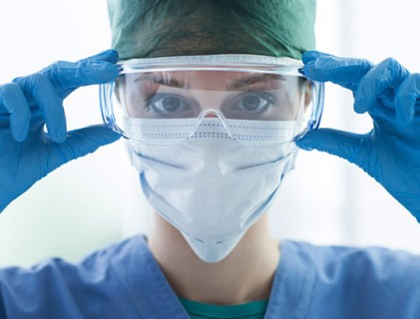
Προστατευτικά Μέτρα

Slide 13
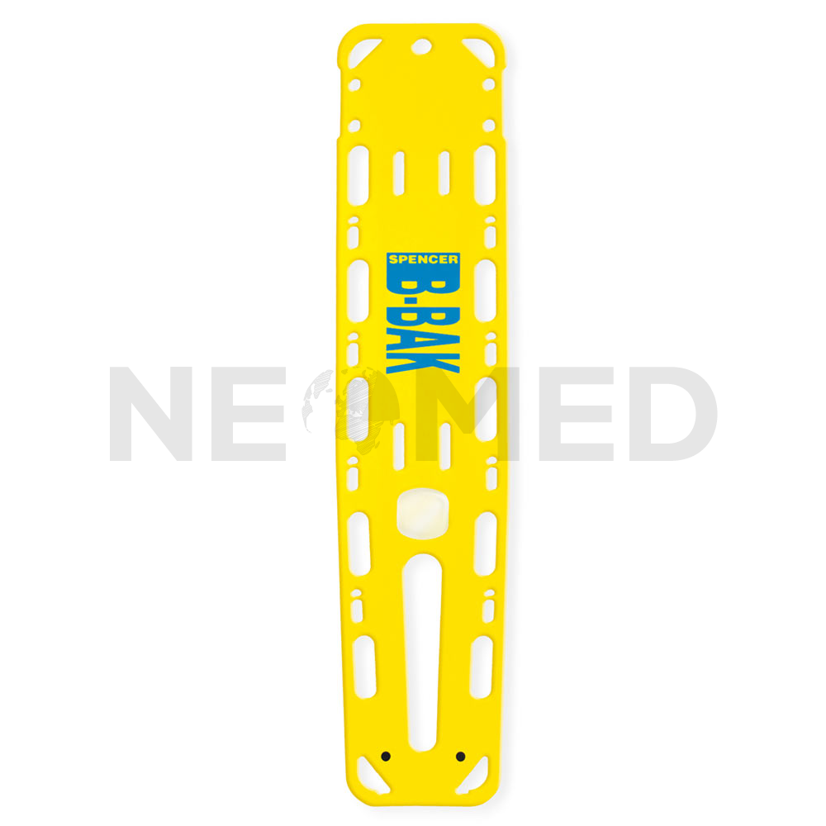
Σκληρή Σανίδα

Slide 14
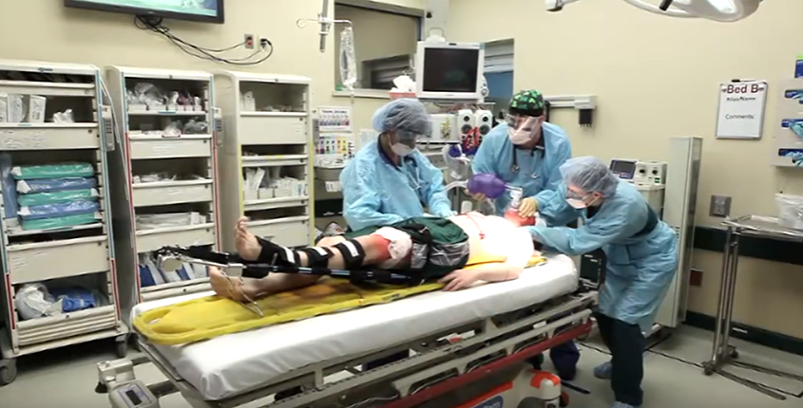

Slide 15
Προετοιμασία κατα Α , Β , C , D
Α Αεραγωγός- Προστασία ΑΜΣΣ
Λαρυγγοσκόπια – Τραχειοσωλήνες – ‘Ελεγχος
Τραχειοσωλήνες ( 3 νούμερα ) – ‘Ελεγχος (7.5-8-8.5)
Αυχενικά Κολάρα
Αναρρόφηση σε λειτουργία
Αεραγωγούς
Μάσκες Ο2 ( Κυρίως Επανεισπνοής )

Slide 16
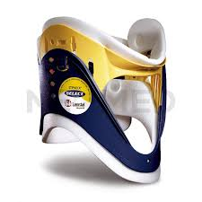
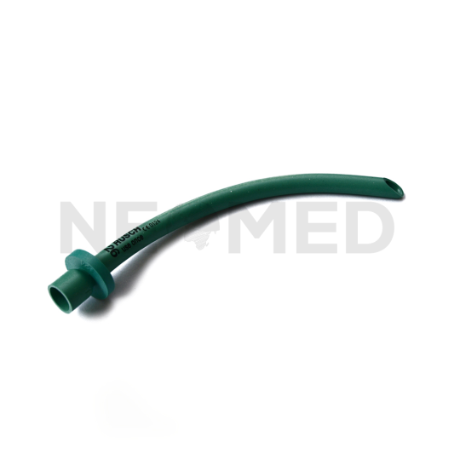
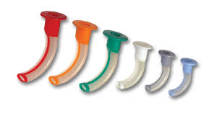
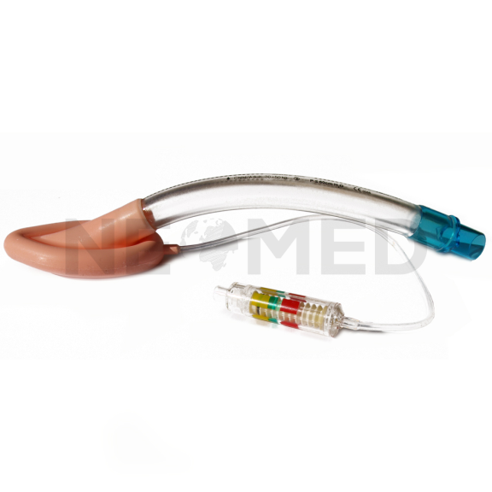
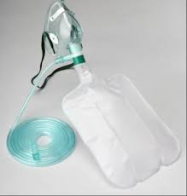
Α Αεραγωγός- Προστασία ΑΜΣΣ

Slide 17
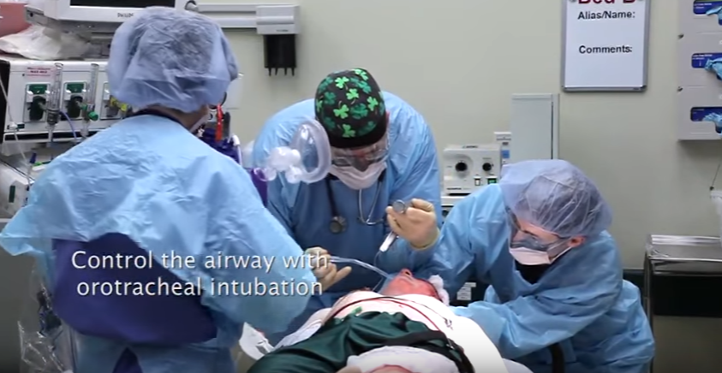

Slide 18
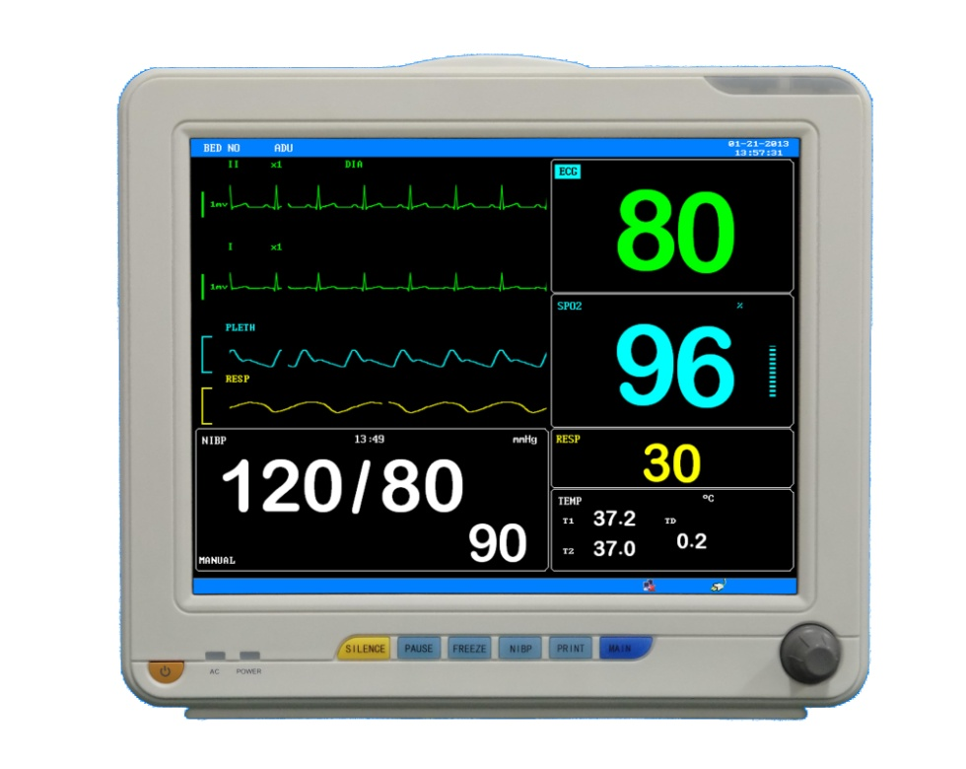
Β Breathing -Aναπνοή
Άνοιγμα Μόνιτορ
Κορεσμός SPO2
Στηθοσκόπιο

Slide 19
Ccirculation-Κυκλοφορία
Πιεσόμετρο
Τοποθέτηση Καλωδίων για ΗΚΓ
2 σετ φλεβοκαθετήρων και 2 R/L 1000cc ΖΕΣΤΟΥΣ με τις συσκευές τους εξαερωμένες
Σύριγγες για αίμα- διασταύρωση

Slide 20
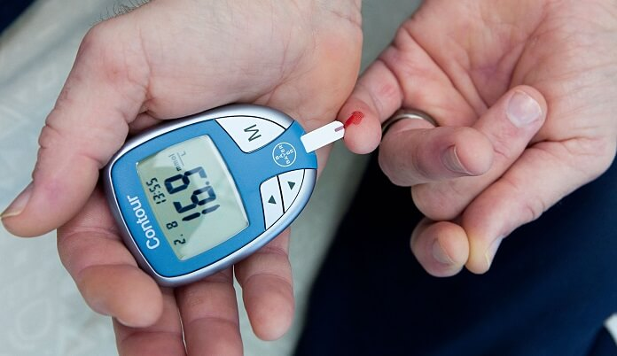
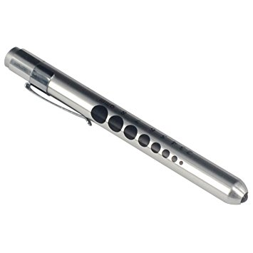
D Dissability-
Σακχαρόμετρο
Φακός για έλεγχο κόρης οφθαλμών

Slide 21
Ε exposure
Θερμομέτρηση
Κουβέρτα

Slide 22
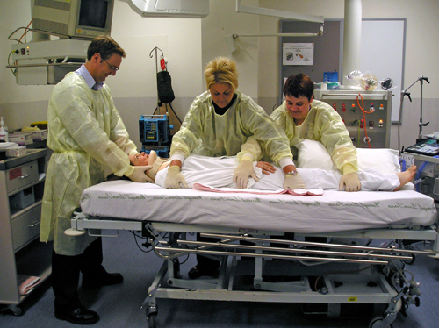
Mεταφορά Ασθενή
Μέθοδος SpineLog Roll

Slide 25
Νοσηλευτικό ΙΣΤΟΡΙΚΟ
Αναζήτηση συγγενών- καταγραφή Στοιχείων
Αλλεργίες
Πότε έφαγε τελευταία φορά
Κύριες Παθήσεις
Φάρμακα που λαμβάνει
Χρήση ΟΥΣΙΩΝ, ΑΛΚΟΟΛ κλπ

Slide 26
AΑεραγωγός
•Απελευθέρωση αεραγωγού :
–Με τα χέρια
–Με αναρρόφηση
–Με χρήση βασικού εξοπλισμού
–Με υπεργλωττιδικές συσκευές

Slide 27
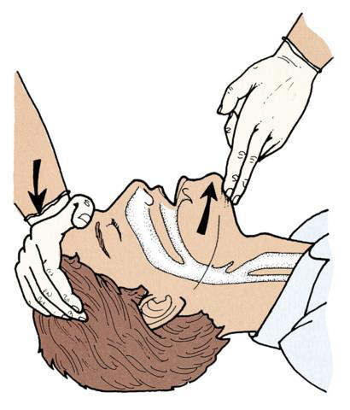
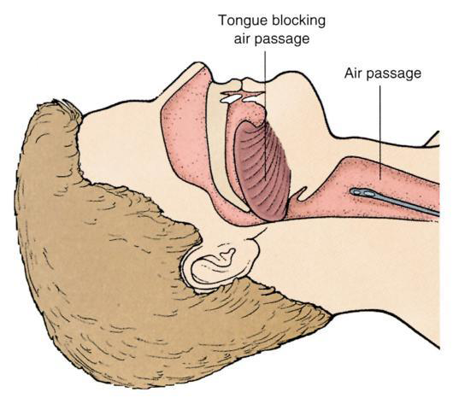
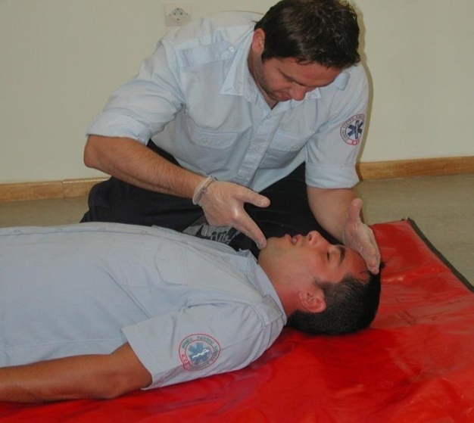
Απελευθέρωση αεραγωγού
•Χέρια
– Έκταση της κεφαλής (Όχι σε τραυματίες)
– Ανάσπαση της κάτω γνάθου επάνω και εμπρός
– Έλξη του σαγονιού

Slide 28
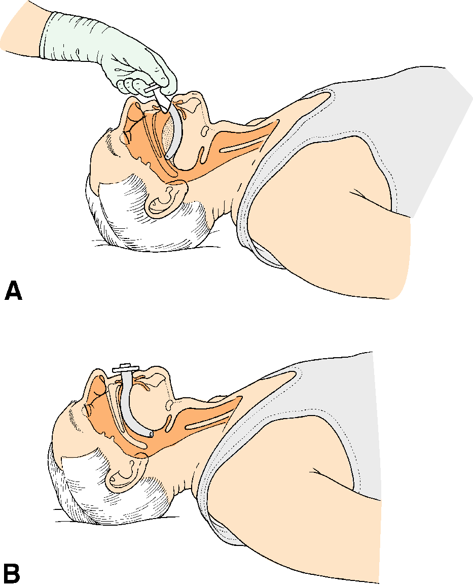
Χρήση στοματοφαρυγγικού αεραγωγού

Slide 29
Χρήση ρινοφαρυγγικού αεραγωγού
Χρήσιμος όταν ο ασθενής αντιδρά

Slide 30
Αir Way Manouver

Slide 31
Αερισμός με Ambu

Slide 32
Atls VIDEO

